Slide 1

KỂ CHUYỆN NÀNG TIÊN MƯA
Giáo viên : Trần Thị Huyền

Slide 2
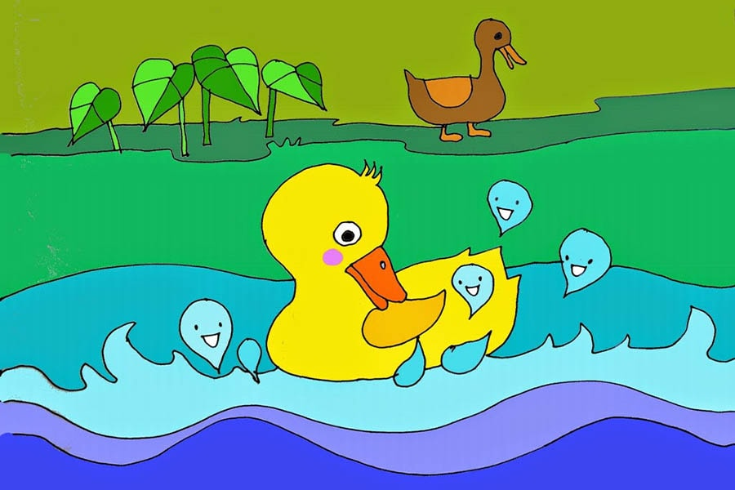
Hôm nay, Vịt con được mẹ cho ra sông tắm mát. Vịt con thích lắm.
Vịt con đằm mình trong dòng nước. Những giọt nước bé tí xíu
tinh nghịch rủ nhau trèo lên lưng, lên đầu Vịt con rồi lại lăn xuống mặt nước.

Slide 3
Cơn mưa ngớt dần, bầu trời sáng hẳn ra. Những đám mây đen biến đâu mất. Vịt con lạch bạch chạy ra luống rau mới trồng hôm trước: “Ôi chao! Sao những ngọn rau xanh mởn lạ lùng thế này!”. Vịt con chạy ào tới, dang đôi cánh nâng niu những giọt nước. Vịt con thì thầm: “Sao các bạn lại thành mưa được thế?”.

Slide 4
– Vịt con biết không? Hơi nước bốc lên trời tạo thành những đám mây đen. Khi gặp không khí lạnh, những đám mây tụ lại thành mưa rơi xuống mặt đất và chúng tôi lại trở thành những hạt nước bé xíu đấy! – Những hạt nước thi nhau kể với Vịt con.
– Ôi, hay quá! – Vịt con reo lên – Vậy thì từ nay, Vịt con sẽ không gọi các bạn là những hạt nước bé xíu nữa đâu mà sẽ gọi các bạn là những “nàng tiên mưa” nhé! Các bạn có thích không?

Slide 5
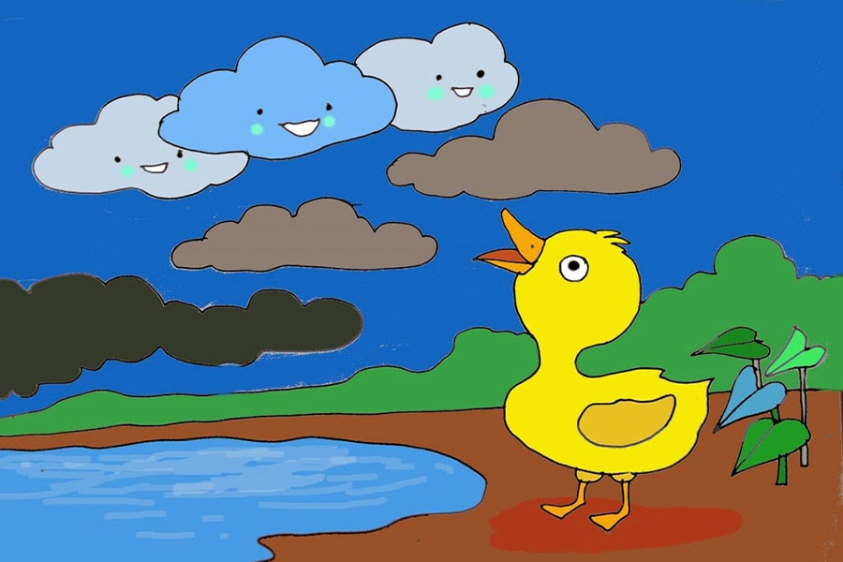
Chiều nay, những đám mây đen kéo về che lấp cả một khoảng trời rộng lớn. Từ trong đám mây, những giọng nói quen thuộc cất lên:
– Vịt con ơi, có thấy chúng mình không? Chúng mình là những hạt nước bé xíu từ sông, từ biển cả đấy!

Slide 6
– Các bạn ở đâu? – Vịt con hỏi.
– Chúng tôi ở trên những đám mây đen nặng trĩu này này. Từ những hơi nước bốc lên, chúng tôi kết bạn thân với nhau tạo thành mây đấy!
– Vậy các bạn có xuống mặt đất và trở lại thành những hạt nước bé xíu được nữa không? – Vịt con lại hỏi.
– Có chứ! Chúng tôi sắp gặp lại bạn để cùng nhau đùa nghịch đấy!

Slide 7
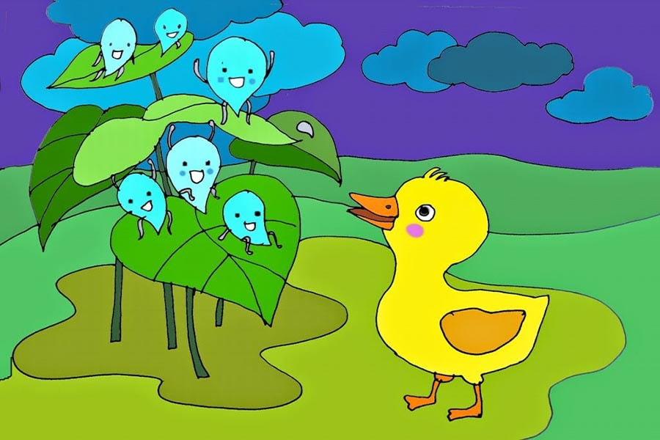
Đúng lúc đó thì chị Gió ào tới làm những chiếc lá vàng rơi đầy
một góc sân nhà Vịt con, những tia chớp ngang trời lóe lên.
Thế là trận mưa rào chiều nay đã đổ xuống. Lộp bộp! Lộp bộp!
Âm thanh vang lên như bản nhạc giao mùa. Vịt con ngắm nhìn
và cảm thấy rất sung sướng.

Slide 8
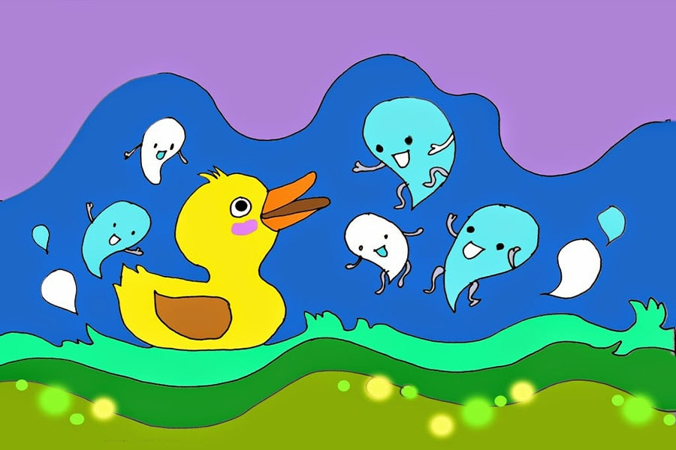
Cơn mưa ngớt dần, bầu trời sáng hẳn ra. Những đám mây đen biến đâu mất. Vịt con lạch bạch chạy ra luống rau mới trồng hôm trước: “Ôi chao! Sao những ngọn rau xanh mởn lạ lùng thế này!”. Vịt con chạy ào tới, dang đôi cánh nâng niu những giọt nước. Vịt con thì thầm: “Sao các bạn lại thành mưa được thế?”.

Slide 9
– Vịt con biết không? Hơi nước bốc lên trời tạo thành những đám mây đen. Khi gặp không khí lạnh, những đám mây tụ lại thành mưa rơi xuống mặt đất và chúng tôi lại trở thành những hạt nước bé xíu đấy! – Những hạt nước thi nhau kể với Vịt con.
– Ôi, hay quá! – Vịt con reo lên – Vậy thì từ nay, Vịt con sẽ không gọi các bạn là những hạt nước bé xíu nữa đâu mà sẽ gọi các bạn là những “nàng tiên mưa” nhé! Các bạn có thích không?

Slide 10
Những “Nàng tiên mưa” thích thú, cười rung những ngọn rau, và tí tách rơi xuống chơi đùa với Vịt con.

